Slide 1
“ভাষা মানুষের মুখ হতে কলমের মুখে আসে। কলমের মুখ হতে মানুষের মুখে নয়। উল্টোটা চেষ্টা করতে গেলে মুখে শুধু কালি পড়ে।”
প্রমথ চৌধুরী

Slide 2
শিক্ষক পরিচিতি
আব্দুল্লাহ আত তারিক
সহকারি শিক্ষক (বাংলা)
শুভেচ্ছা প্রিপারেটরি স্কুল
মাগুরা সদর, মাগুরা
মোবাইল : ০১৭১১২৬৫২৩১
E-mail : tariqmagura@gmail.com

Slide 3
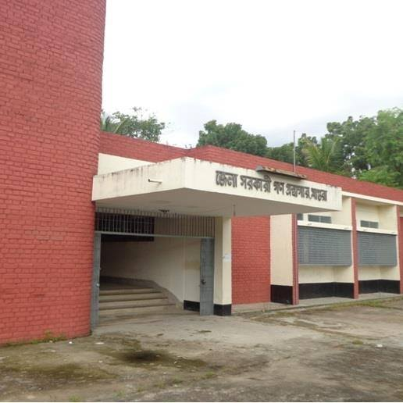
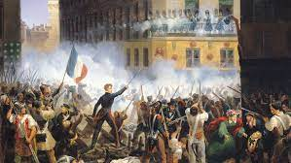
মনোযোগ দিয়ে ছবিগুলো দেখ:
ছবিতে কী দেখতে পাচ্ছো ?
শখ - বইপড়া
লাইব্রেরি
গু
রু
-
শি
ক্ষা
র্থী
ফ
রা
সী
বি
প্ল
ব

Slide 4
পাঠ ঘোষণা
বইপড়া
প্রমথ চৌধুরী

Slide 5
শিখনফল
১ . প্রবন্ধকার প্রমথ চৌধুরী সম্পর্কে বলতে পারবে ।
২ . কঠিন শব্দ ও টীকা সম্পর্কে ধারণা প্রদান করবে পারবে ।
৩ . বইপড়া কেন সর্বশ্রেষ্ঠ শখ তা বলতে পারবে।
৪ . বাঙালির সামাজিক ও অর্থনৈতিক জীবনে লাইব্রেরির গুরুত্ব ও প্রভাব সম্পর্কে
অন্যকে জানানোর যোগ্যতা অর্জন করবে ।

Slide 6
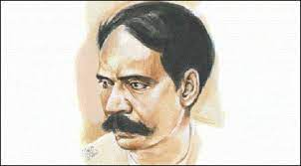
লেখক পরিচিতি
যশোর জেলা জন্মগ্রহণ করেন।
পৈতৃক নিবাস – পাবনা জেলার হরিপুর গ্রামে।
উল্লেখযোগ্য গ্রন্থ
১৮৯০ সালে কলকাতা বিশ্ববিদ্যালয় থেকে ইংরেজি সাহিত্যে ১ম শ্রেণিতে এম.এ ডিগ্রি লাগ করেন।
প্রমথ চৌধুরী
৭ আগস্ট, ১৮৬৮
-
২ সেপ্টেম্বর, ১৯৪৬
বিলাত থেকে ব্যারিস্টারি পড়ে এসে ইংরেজি সাহিত্যের অধ্যাপনা করেন।
সাহিত্যিক ছদ্মনাম – বীরবল
গদ্যধারার জনক

Slide 7
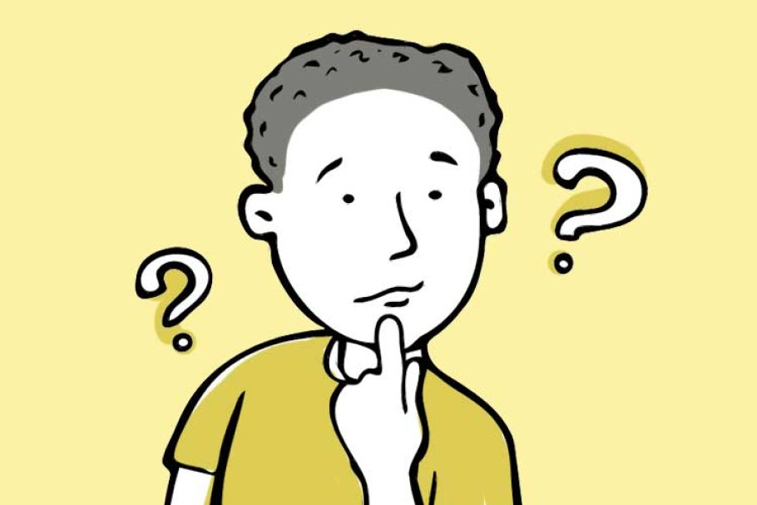
একক কাজ
১ । প্রমথ চৌধুরী কত সালে জন্মগ্রহণ করেন ?
উত্তর – ৭ আগস্ট, ১৮৬৮ সালে ।
২ । প্রমথ চৌধুরী কোথায় জন্মগ্রহণ করেন ?
উত্তর – যশোর।
৩ । প্রমথ চৌধুরীর সাহিত্যিক ছদ্মনাম কী ?
উত্তর – বীরবল ।
৪ । প্রমথ চৌধুরী পেশা হিসাবে কী গ্রহণ করেছিলেন ?
উত্তর - অধ্যাপনা

Slide 8
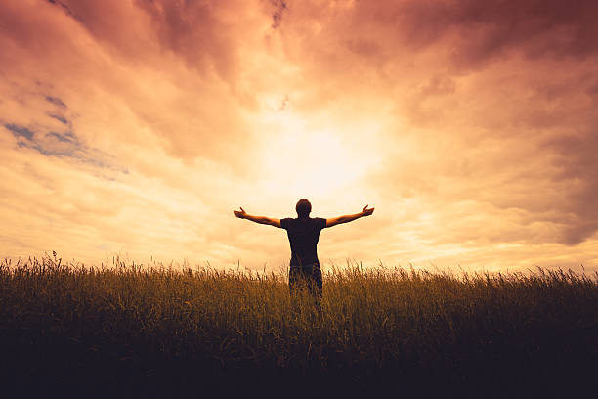
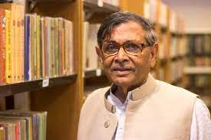
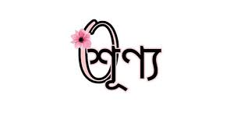
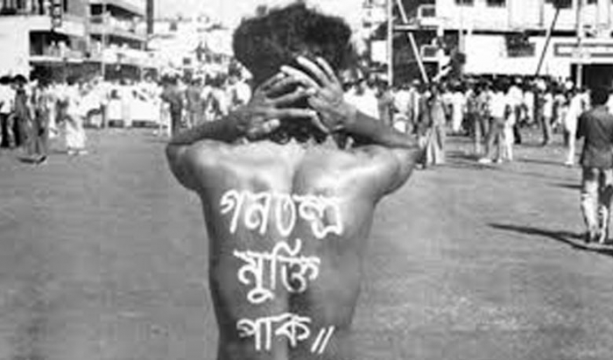
শব্দার্থ
ডেমোক্রেসি
গণতন্ত্র
সুসার
ঊর্দ্ধবাহু / আহ্লাদে হাত উঠা
ভাঁড়েও ভবানী
শৌখিন
উদ্বাহু
রুচিবান
রিক্ত / শূণ্য
প্রাচুর্য / সচ্ছলতা

Slide 9
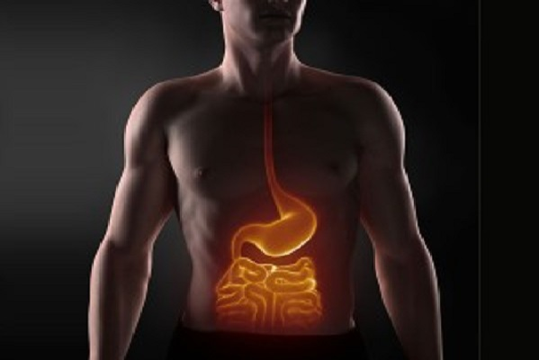
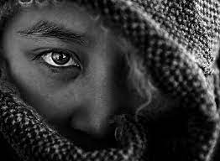
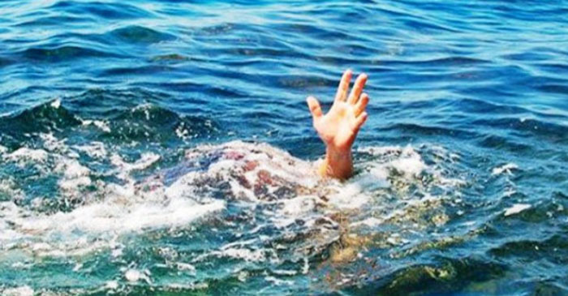
শব্দার্থ
সোল্লাসে
অবগাহন
চিরকাল
প্রচ্ছন্ন
আবহমানকাল
জীর্ণ
সর্বাঙ্গ ডুবিয়ে গোসল
গোপন
আনন্দে
হজম

Slide 10
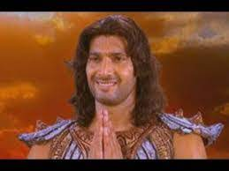
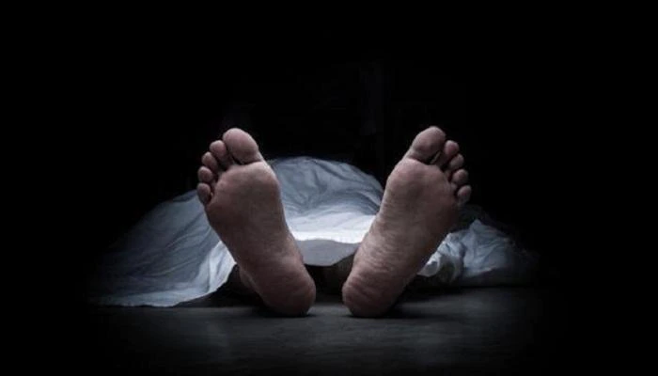
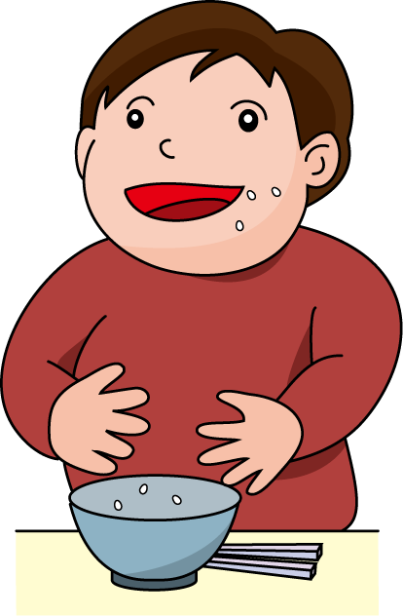
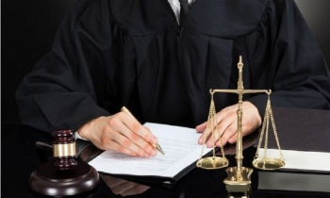
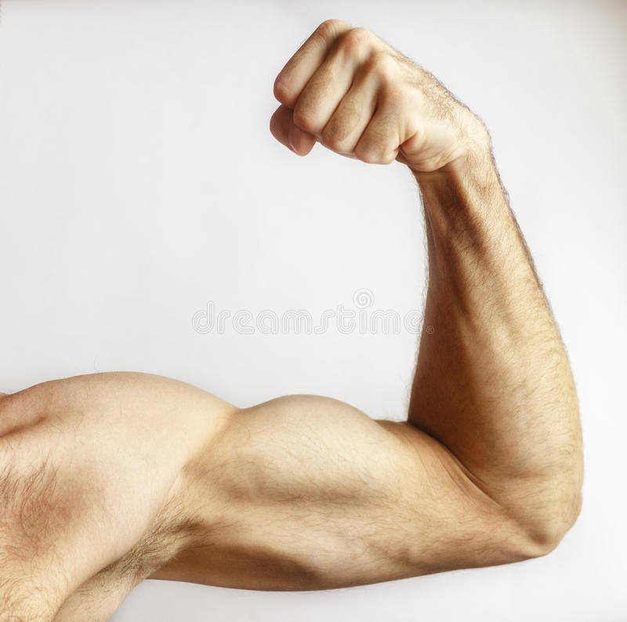
শব্দার্থ
গতাসু
মহাভারতের বিশিষ্ট চরিত্র, কুন্তীপুত্র
জজ
পেট ভরানো
কারদানি
বাহাদুরি
উদরপূর্তি
মৃত্যু
দাতাকর্ণ
বিচারক

Slide 11
জোড়ায় কাজ
দুইটি করে বাক্য রচনা কর ।
কারদানি
অবগাহন
জজ
সুসার

Slide 12
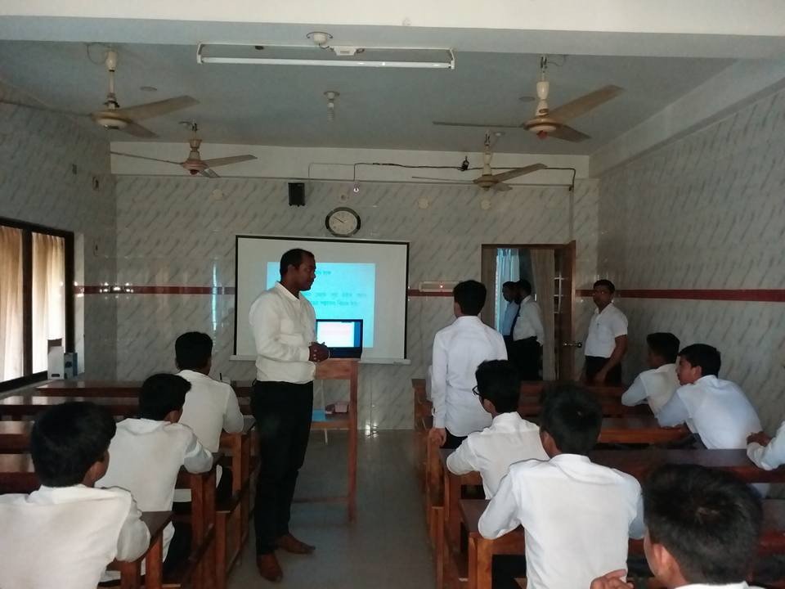
আদর্শ পাঠ

Slide 13
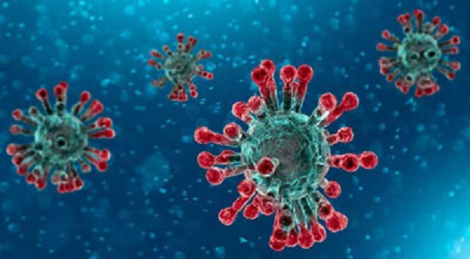
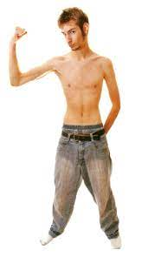
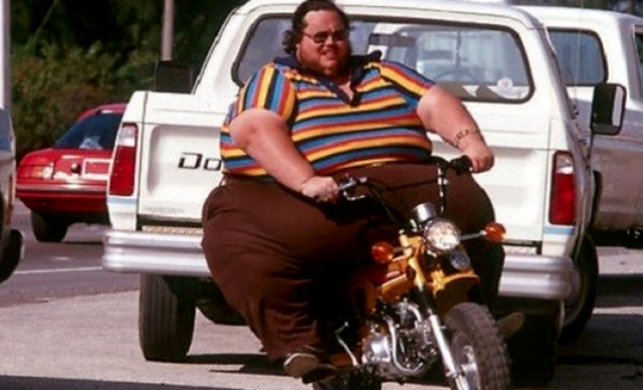
ব্যাধিই সংক্রামক, স্বাস্থ্য নয়।
মানুষের শরীর ঠিক জায়গায় থাকে আর তার রোগ আশপাশে বিস্তার লাভ করে। এখানে ব্যাধির সঙ্গে ডেমোক্রেসির দোষের তুলনা করা হয়েছে।
‘ডেমোক্রেসি’ বলতে সবার সমান অধিকার প্রতিষ্ঠাকে বোঝায়। ডেমোক্রেসির গুরুরা সবার অধিকার নিশ্চিত করতে অধিকারগত সমতার কথা বলেন; কিন্তু তাঁদের শিষ্যরা তা ভুল বুঝে প্রত্যেকে বড় হতে চান। এ জন্য সংক্রমিত ব্যাধিকেই দোষারোপ করা হয়েছে, স্বাস্থ্যকে নয়; অর্থাৎ ডেমোক্রেসি—এখানে স্বাস্থ্য আর ডেমোক্রেসি সম্পর্কে মানুষের ভুল ধারণা হচ্ছে সংক্রমিত রোগ।

Slide 14
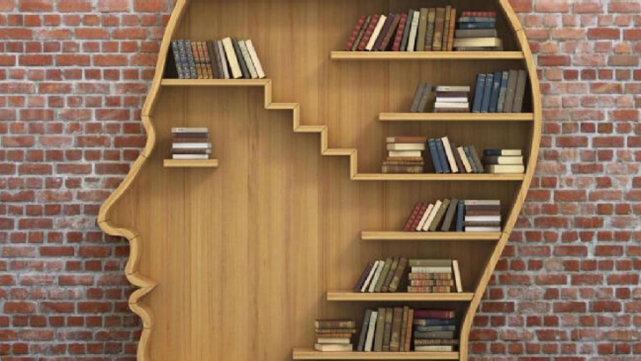
সুশিক্ষিত লোক মাত্রই স্বশিক্ষিত।
জ্ঞানশক্তি অর্জনিই শিক্ষার উদ্দেশ্য মূলভাব । শুধুমাত্র প্রাতিষ্ঠানিক শিক্ষায় সুশিক্ষিত হলেই তাকে শিক্ষিত বলা যাবে না। সুশিক্ষিত হতে হলে তার মধ্যে সৃজনশীল অনুভূতি থাকা প্রয়োজন। প্রাতিষ্ঠানিক উপায়ে শিক্ষা অর্জিত হলেও শিক্ষার সীমা সেখানে শেষ হয়ে যায় না।

Slide 15
সাহিত্যচর্চার সুফল সম্বন্ধে অনেকেই সন্দিহান।
হাতে হাতে পাওয়া যায় না বলে সাহিত্যচর্চার সুফল সম্বন্ধে অনেকেই সন্দিহান।
আমাদের সমাজের অধিকাংশ লোকেরই লোলুপ দৃষ্টি এখন অর্থের প্রতি। অর্থসাধনা না করে সাহিত্যচর্চা করলে আর্থিক কোনো লাভ হবে না বলেই তাদের বিশ্বাস। সাহিত্যচর্চার নগদ কোনো বাজারদর নেই। অর্থাৎ সাহিত্যচর্চা করে কোনো লাভ হলেও সেটা বর্তমানে প্রত্যক্ষ করার সুযোগ নেই। এ কারণে সাহিত্যচর্চার সুফল সম্বন্ধে অনেকেরই সন্দেহ রয়েছে।

Slide 16
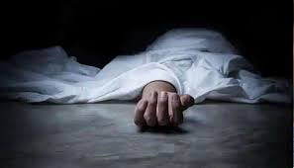
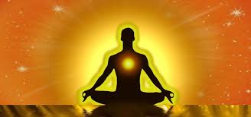
‘দেহের মৃত্যুর রেজিস্টারি রাখা হয়, আত্মার হয় না’
ত্রুটিপূর্ণ শিক্ষাব্যবস্থায় শিক্ষার্থীদের আত্মিক মৃত্যুর ব্যাপারটি লোকচক্ষুর অন্তরালেই থেকে যায়- এ বিষয়টিই বোঝানো হয়েছে আলোচ্য উক্তিটি দ্বারা।
আমাদের স্কুল-কলেজের প্রচলিত শিক্ষাব্যবস্থায় শিক্ষার্থীরা নিজেদের প্রতিভা বিকাশের সুযোগ পায় না। বরং তাদের আত্মশক্তি অর্জনের পথ রুদ্ধ হয়। মুখস্থনির্ভর এই শিক্ষা পদ্ধতিতে শিক্ষার্থীদের মনের দাবি মেটে না। ফলে আত্মার অপমৃত্যু ঘটে। দেহের মৃত্যুর হিসাব রাখা হলেও মানুষের আত্মার মৃত্যুর কোনো হিসাব কেউ রাখে না। ফলে শিক্ষার্থীদের এই ক্ষতির বিষয়টি সম্পর্কে আমরা অজ্ঞই থেকে যাই।

Slide 17
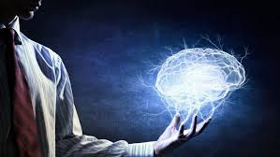
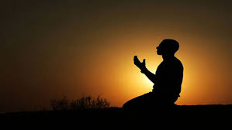
‘মনের দাবি রক্ষা না করলে আত্মা বাঁচে না’
একজন পূর্ণাঙ্গ মানুষ হিসেবে বেঁচে থাকার জন্য মনের পরিচর্যা করার ওপর গুরুত্ব দেওয়া হয়েছে কথাটির মাধ্যমে।
প্রতিটি মানুষের দুই রকম চাহিদা রয়েছে। একটি শারীরিক আরেকটি হলো মানসিক। উদরপূর্তি কেবল আমাদের শারীরিক চাহিদা মেটাতে সাহায্য করে। কিন্তু শুধু এই দাবি মিটলেই আমরা শতভাগ সন্তুষ্ট হতে পারি না। জীবনকে সুন্দর ও সৃজনশীল করার জন্য আমাদের মন স্বপ্ন দেখে। আর তা পূরণ হলেই আমাদের আত্মা সুস্থ ও সতেজ থাকে। মনের এই দাবি পূরণের অন্যতম উপায় হচ্ছে সাহিত্য চর্চা করা।

Slide 18
দলীয় কাজ
দেহের মৃত্যুর রেজিস্টারি রাখা হয়, আত্মার হয় না – ব্যাখ্যা কর ।

Slide 19
মূল্যায়ন
প্রমথ চৌধুরী রচিত কোন পত্রিকাটি বাংলা সাহিত্যে চলিত ভাষারীতি প্রবর্তনে
অগ্রণী ভূমিকা পালন করে?
২. প্রমথ চৌধুরীর মতে জাত হিসেবে আমরা কেমন নই?
৩. মানুষের পুরো মনটার সাক্ষাৎ পাওয়া যায় একমাত্র কিসে?
৪. সাহিত্যচর্চার জন্য কী চাই?
৫. স্কুল-কলেজের শিক্ষাব্যবস্থায় শিক্ষার্থীদের আত্মিক মৃত্যুর বিষয়টি আমরা টের পাই
না কেন?
সমাধান
সবুজপত্র
২. শৌখিন
৩. সাহিত্যে
লাইব্রেরি
৫. আত্মার মৃত্যুর রেজিস্টারি রাখা হয় না বলে

Slide 20
বাড়ীর কাজ
সাহিত্য চর্চায় লাইব্রেরির গুরুত্ব সম্পর্কিত ১০ টি বাক্য লেখ ।

Slide 21
সবাইকে ধন্যবাদ

